Slide 1
Uso di metodologie Deep Learning nella progettazione della ruota di autoveicoli
Ronco D., Fontana R., Gallio G.
Politecnico di Torino

Slide 2

Indice
La ruota: componente di sicurezza
Obiettivo principale: prevedere il comportamento a fatica
Deep Learning: possibile integrazione nel processo di ottimizzazione
Test di fatica e requisiti
Simulazione FEM
Conclusioni e sviluppi futuri

Slide 3
Indice
La ruota: componente di sicurezza
Obiettivo principale: prevedere il comportamento a fatica
Deep Learning: possibile integrazione nel processo di ottimizzazione
Test di fatica e requisiti
Simulazione FEM
Conclusioni e sviluppi futuri

Slide 4

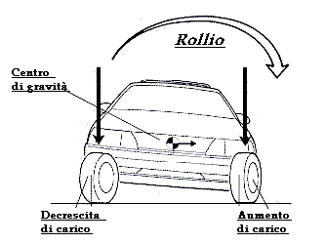

La ruota: un componente di sicurezza
Componente maturo
Tecnologie e geometrie consolidate
Componente di sicurezza
Difficile da innovare
Componenti fortemente ottimizzati
Progettate per soddisfare I requisiti di sicurezza
Fatica
Lo scopo della ruota è quello di sostenere il peso del veicolo connettendolo alla strada tramite lo pneumatico.
La resistenza a fatica, è il parametro chiave da tenere in considerazione durante la progettazione di una ruota.
I carichi esterni, radiali (generate dalla massa del veicolo) e assiali (generate durante le sterzate in curva) accoppiati co la rotazione della ruota generano un carico ciclico variabile.
F_{z,2}
F_{z}
F_{y,2}
F_{z,1}
F_{y,1}

Slide 5
Indice
La ruota: componente di sicurezza
Obiettivo principale: prevedere il comportamento a fatica
Deep Learning: possibile integrazione nel processo di ottimizzazione
Test di fatica e requisiti
Simulazione FEM
Conclusioni e sviluppi futuri

Slide 6
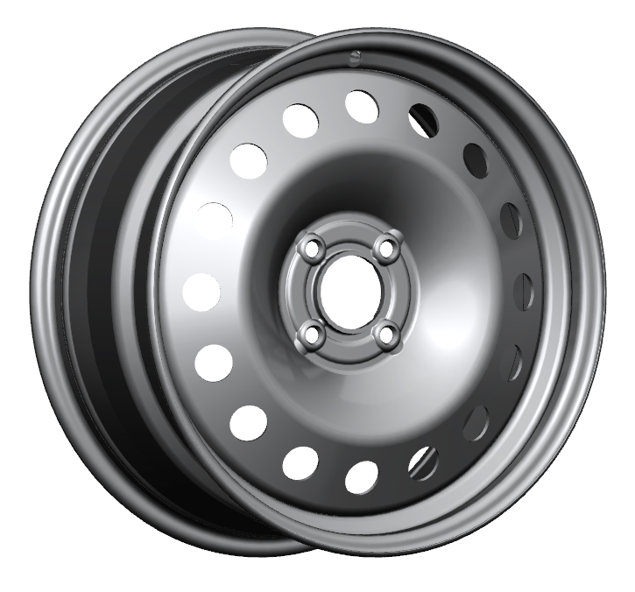
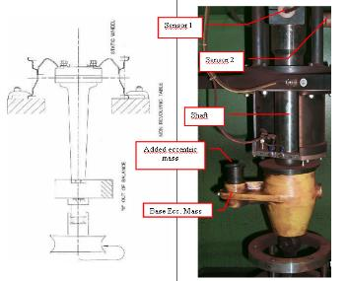

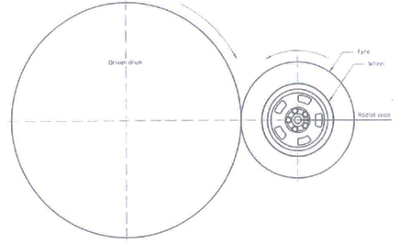
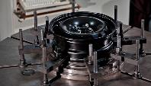
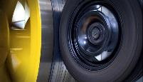
Test di fatica e requisiti
La progettazione a fatica di una ruota tiene conto delle prove di omologazione e i principali test da superare sono:
Bending fatigue test → Valutazione Disco
Rolling fatigue test→ Valutazione cerchio e saldatura
M_{f}
b
m
F_{c}
r
w
Parametri di test:
Momento flettente applicato (Mb)
Minimo numero di cicli da superare (N)
Parametri di test:
Forza radiale (Fr)
Forza assiale (Fa)
Pressione pneumatico (p)
Minimo numero di cicli da superare(N)

Slide 7
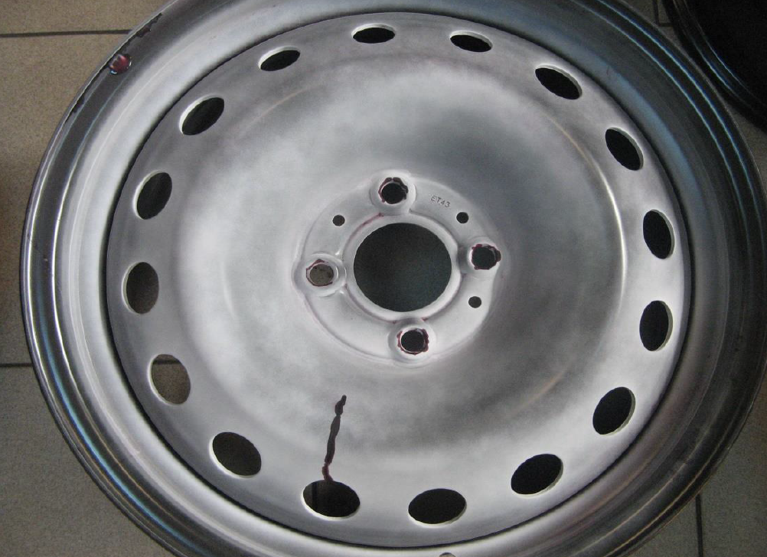
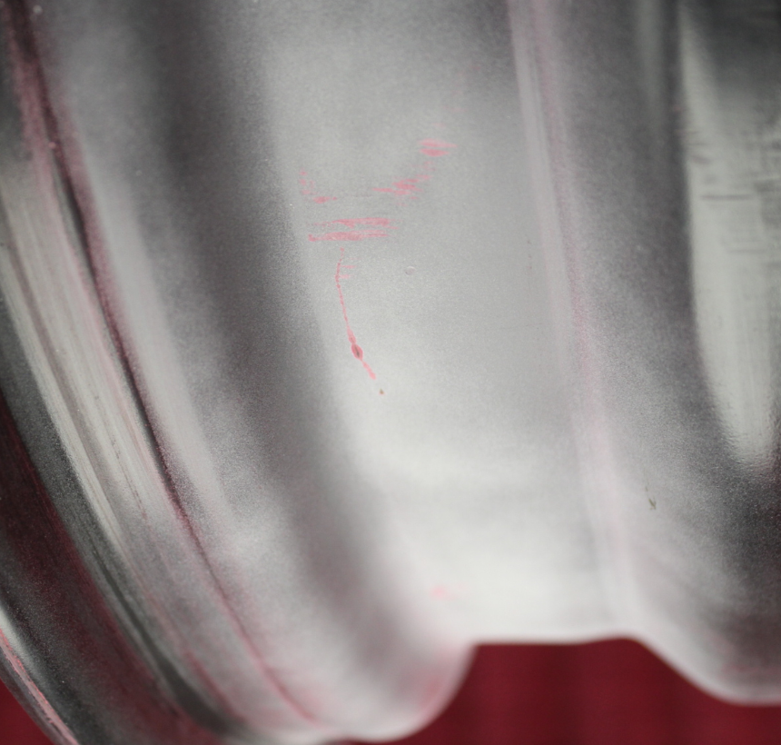
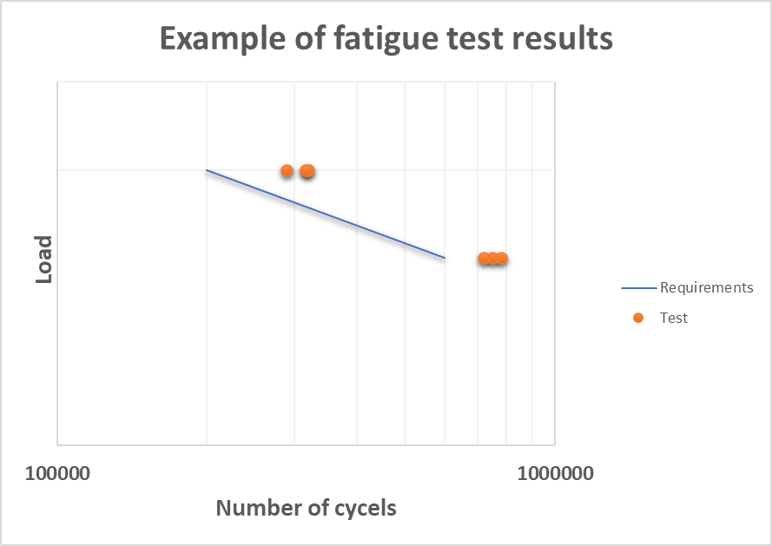
Test di fatica e requisiti
Bending fatigue test → Valutazione Disco
Rolling fatigue test→ Valutazione cerchio e saldatura
Nella prova “Bending”, tipicamente la failure si ha sul disco.
Nella prova “Rolling” tipicamente la failure si ha sul Cerchio o su saldatura disco-Cerchio.
I risultati dei test devono essere superiori al limite imposto dal cliente.

Slide 8
Indice
La ruota: componente di sicurezza
Obiettivo principale: prevedere il comportamento a fatica
Deep Learning: possibile integrazione nel processo di ottimizzazione
Test di fatica e requisiti
Simulazione FEM
Conclusioni e sviluppi futuri

Slide 9

Obiettivo principale: prevedere il comportamento a fatica
La resistenza a fatica è l’aspetto principale di una ruota in acciaio
La ruota è un prodotto non adatto al fast prototyping.
È necessario prevedere il comportamento a fatica di una ruota in acciaio
SIMULAZIONE FEM

Slide 10
Indice
La ruota: componente di sicurezza
Obiettivo principale: prevedere il comportamento a fatica
Deep Learning: possibile integrazione nel processo di ottimizzazione
Test di fatica e requisiti
Simulazione FEM
Conclusioni e sviluppi futuri

Slide 11
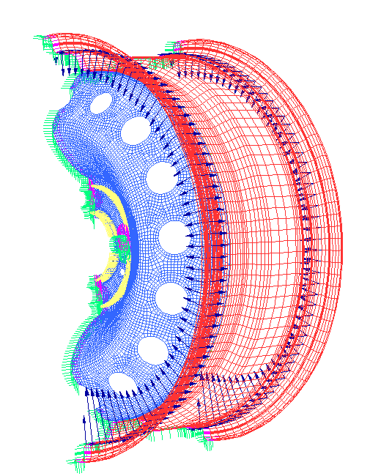
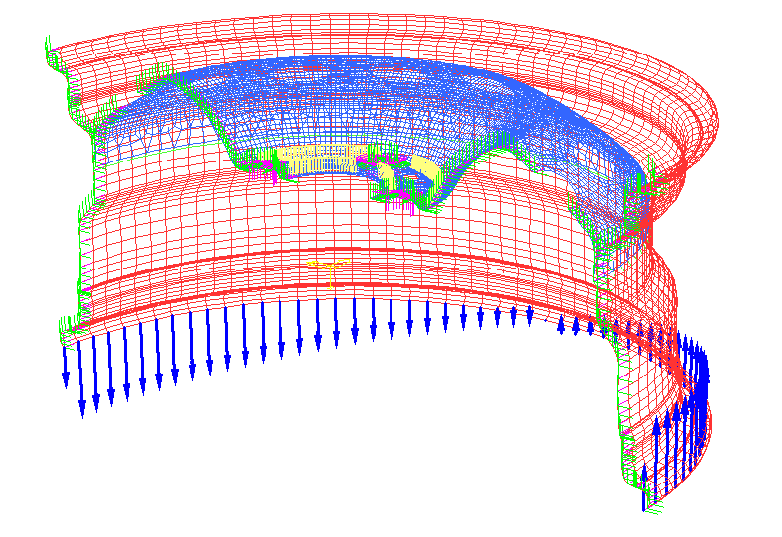
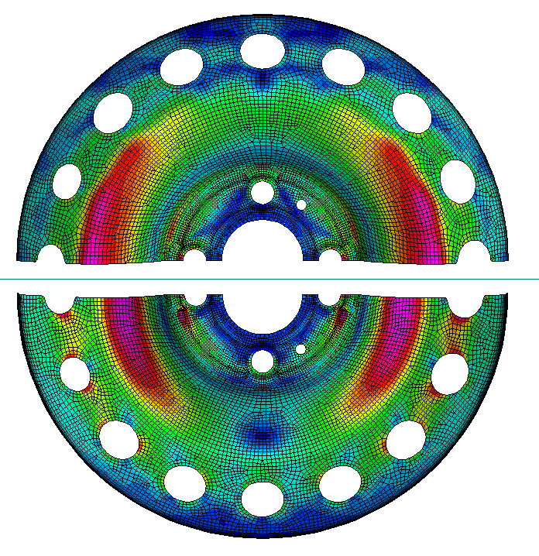
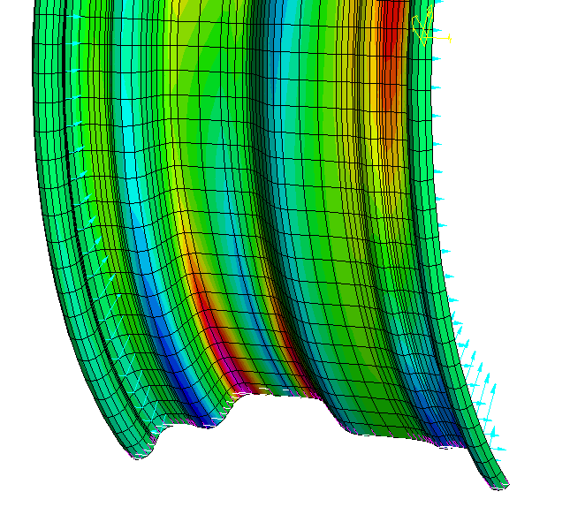
Simulazione FEM
Bending fatigue test
Rolling fatigue test
M_{f}
b
m
F_{c}
r
w
Most stressed area
Most stressed area

Slide 12
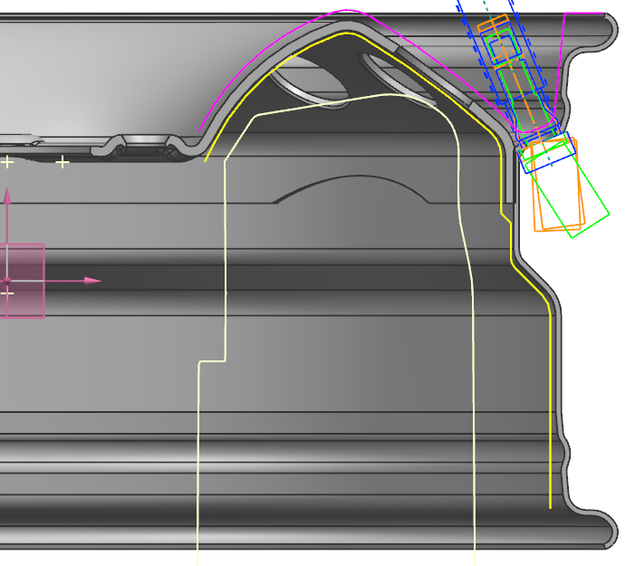

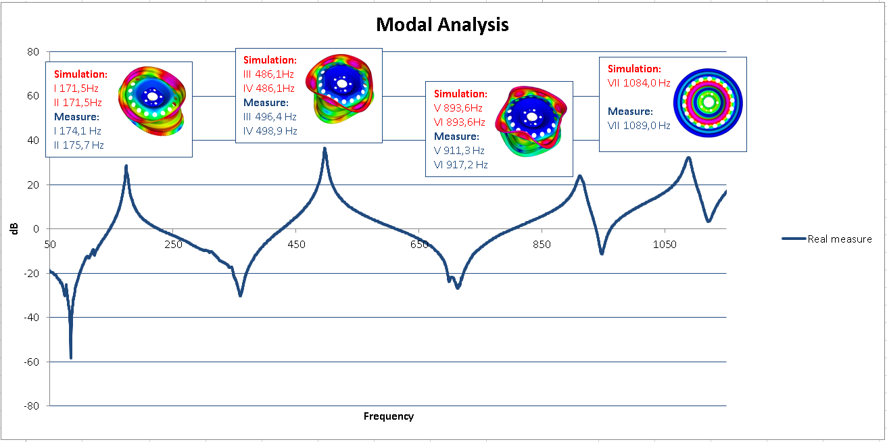
Simulazione FEM
Processo di ottimizzazione
Processo di ottimizzazione: molteplici loop (in media 50) per ottenere la soluzione ottimizzata
Dati di input del cliente:
Dimensione
Target peso
Interfacce (freni, valvole, coppe…)
Requisiti di fatica
Requisiti di rigidezza (statica, dinamica, NVH)
Stile
…
Generazione/modifica del modello 3D
Preparazione per il calcolo FEM
Creazione della mesh
Applicazione dei carichi
Applicazione dei vincoli
Definizione dei materiali
Simulazione FEM
Test di fatica
Test di rigidezze / impatto
…
Identificazione delle condizioni in cui è possibile apportare un ulteriore miglioramento e/ o delle condizioni in cui non si rispettano certi requisiti
Lo scopo è l’ottimizzazione
Confronto con i requisiti cliente e i limiti interni
Vincoli cliente
Limiti interni di fatica (know-how aziendale)
Vincoli di processo
…
Proposta finale OTTIMIZZATA

Slide 13
Indice
La ruota: componente di sicurezza
Obiettivo principale: prevedere il comportamento a fatica
Deep Learning: possibile integrazione nel processo di ottimizzazione
Test di fatica e requisiti
Simulazione FEM
Conclusioni e sviluppi futuri

Slide 14

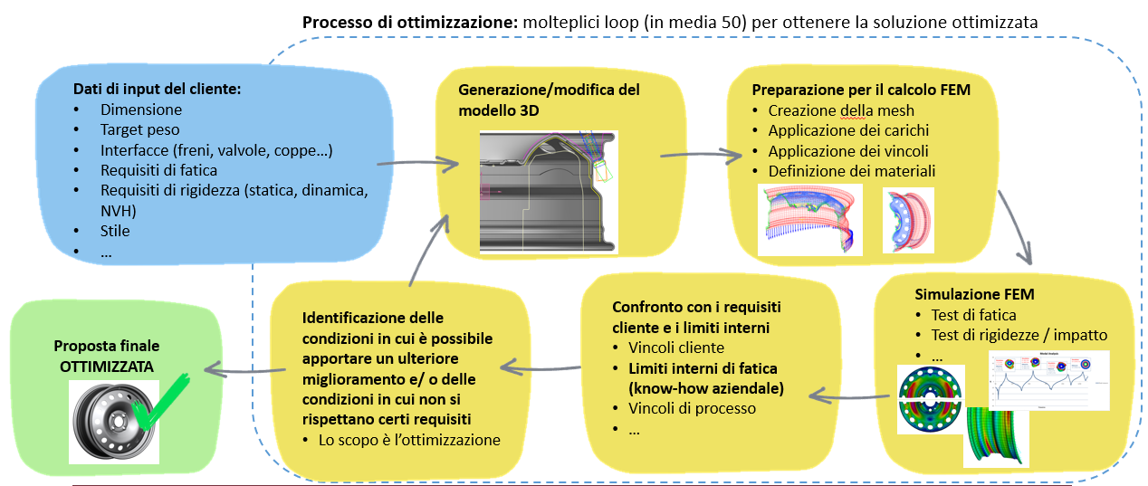
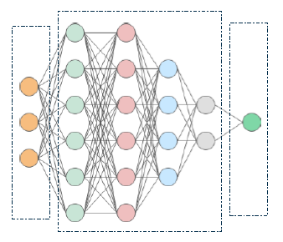
Deep learning: possibile integrazione nel processo di ottimizzazione
Processo di ottimizzazione standard
Processo di ottimizzazione con DL
Dati di input del cliente:
Dimensione
Target peso
Interfacce (freni, valvole, coppe…)
Requisiti di fatica
Requisiti di rigidezza (statica, dinamica, NVH)
Stile
…
Identificazione dei limiti per ogni dimensione
Proposta finale OTTIMIZZATA
Controllo e approvazione finale

Slide 15


Deep learning: possibile integrazione nel processo di ottimizzazione
Training
(Supervised Learning)
Previsione
Ulteriore analisi
Definizione input e output
Ricerca degli iper-parametri ottimali
Risultati
Ottimizzazione stress
Riduzione dati di training
Normalizzazione
Definizione rete neurale
Confronto risultati
Divisione set training e validation
Addestramento

Slide 16
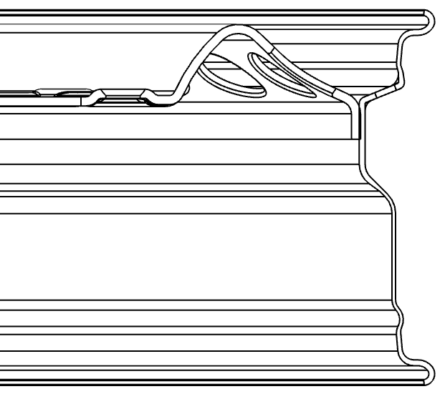
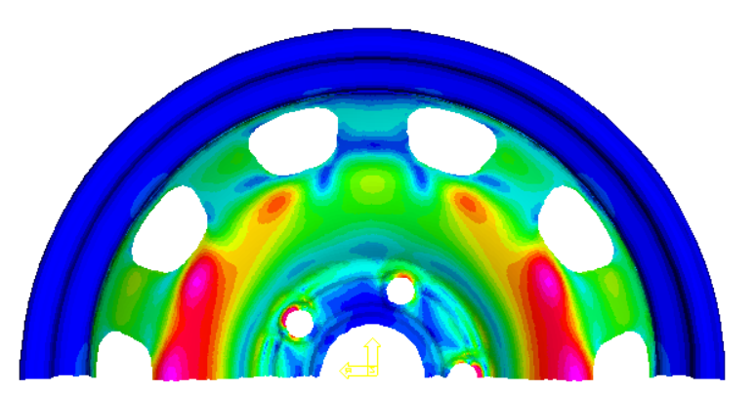
Deep learning: possibile integrazione nel processo di ottimizzazione
Definizione input e output
Input
Output
Tutte le dimensioni caratteristiche del modello.
In questo stadio del progetto sono state analizzate solo alcune dimensioni e le altre sono state mantenute costanti)
Stress nelle varie zone critiche della ruota
σ1: Naso
σ2: Voile
σ3: Area fori di ventilazione
σ4: Parte centrale
Peso disco
Superficie materiale grezzo
R50
R150
H10
R20
P30
R90
σ3
D40
D50
σ2
σ1
σ4

Slide 17

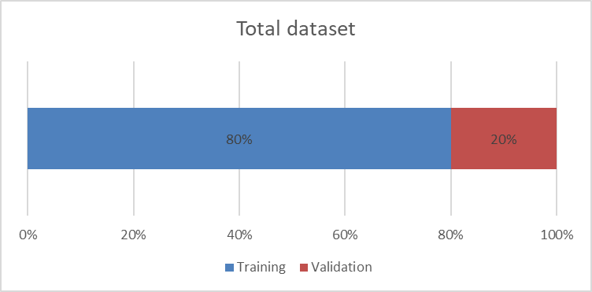
Deep learning: possibile integrazione nel processo di ottimizzazione
Normalizzazione
Tutti i dati di input e di output sono stati normalizzati da 0 a 1.
Questo permette una migliore e più rapida convergenza del modello durante le fasi di addestramento.
Gli input e output, hanno scale molto diverse tra loro (es. R50 10 – 30 mm // R80 130-1000 mm), e normalizzando da 0 a 1 permette di avere una scala simile.
Divisione set Training e Validation
L’intero dataset (al momento attuale) prevede 172 samples.
L’80% dei dati è utilizzato come Training.
Il 20% dei dati è utilizzato come Validation.
La percentuale di divisione dei dati è fissa ed è stata stabilita sulla base del fatto che il dataset al momento non è molto numeroso.
I samples invece sono scelti casualmente tra l’intero dataset.

Slide 18
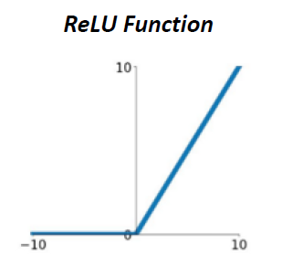
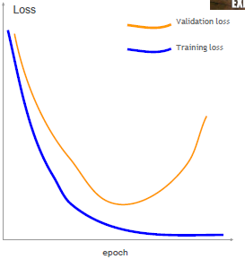

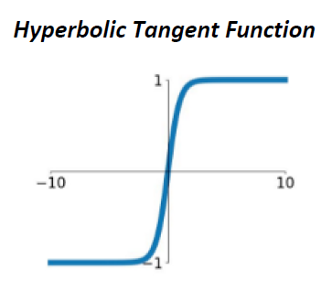
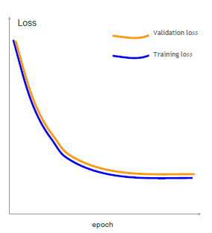
Deep learning: possibile integrazione nel processo di ottimizzazione
Ricerca degli iper-parametri ottimali
Mediante un Design of Experiement (DoE), direttamente implementano nel codice viene ricercata la configurazione migliore di Iper-Parametri.
Ogni possibile configurazione viene analizzata per 100 Epoche e sulla base del MSE (Mean Square Error) viene scelta la configurazione ottimale.
Gli iper-parametri analizzati sono:
Numero di neuroni per ogni layer
Batch size
Learnign rate
Epoche
Activation function
Numero di hidden layer
Optimizer
Numero di neuroni per ogni hidden layer posto tra i layer di input a di output
Il Batch size indica il numero di campioni di dati usati per calcolare l’aggiornamento dei pesi durante una singola iterazione di training.
Parametro fondamentale, che controlla quanto velocemente o lentamente il modello aggiorna i pesi in risposta dell’errore calcolato durante l’addestramento.
Sono state valutate 2 activation function: ReLU e Tanh
Numero di epoche tra il layer di input e di output
Le epoche indicano quante volte l’algoritmo attraversa l’intero training set e deve essere adeguato per evitare overfitting e underfitting
Un ottimizzatore è un algoritmo che modifica i pesi e i bias della rete neurale durante l’addestramento, con lo scopo di ridurre la funzione di perdita,

Slide 19
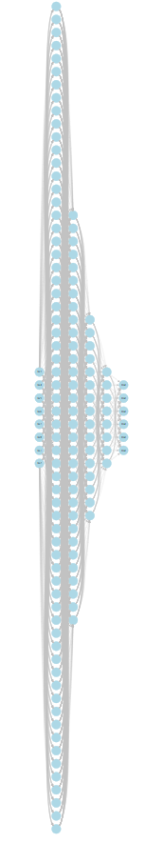
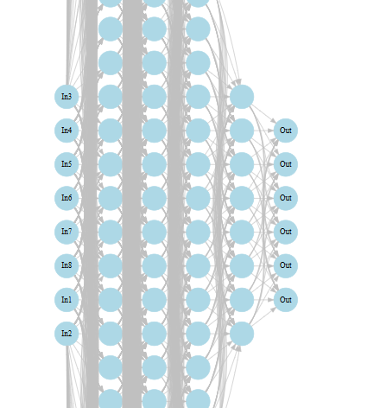
Deep learning: possibile integrazione nel processo di ottimizzazione
Definizione Rete Neurale
Una volta definiti gli Iper-Parametri, è possibile avere la definizione della rete neurale.
Iper-paramter | Value
Input layer | 8 neurons → Input parameters
1° Hidden layer | 64 neurons
2° Hidden layer | 32 neurons
3° Hidden layer | 16 neurons
4° Hidden layer | 8 neurons
Output layer | 6 neurons → Output
Learning rate | 0,005
Batch size | 4
Activation function | ReLu
Epochs | 500
Optimizer | Adam
Tempo di addestramento: 30 min.

Slide 20
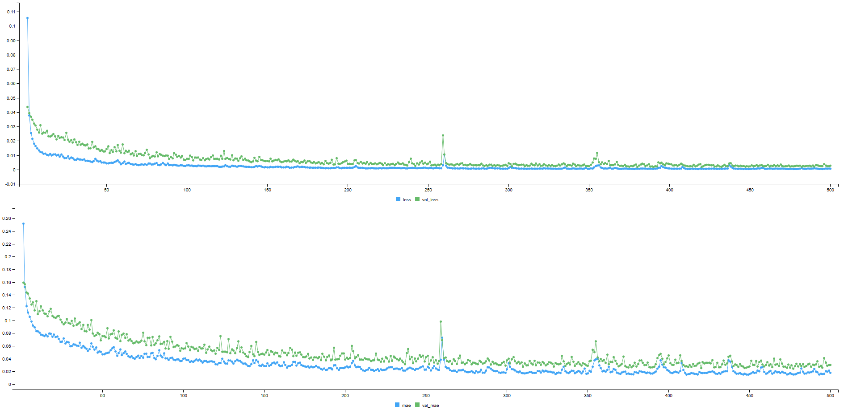
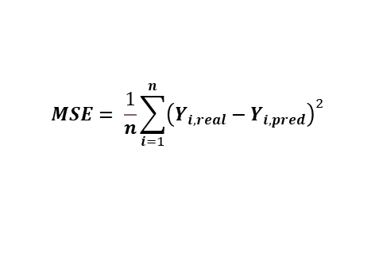
Deep learning: possibile integrazione nel processo di ottimizzazione
Addestramento
Nel grafico accanto è possibile visualizzare la funzione perdita MSE, e anche la MAE (Mean Absolute Error), per i dati di training (azzurri) e di validazione (verdi).
Entrambi convergono a 0, sintomo di una buona definizione del modello (no Underfitting, no Overfitting).
MSE
$$MSE= \frac{1}{n}\sum_{i=1}^{n}{{\left(Y_{i,real}−Y_{i,pred}\right)}^{2}}$$
MAE

Slide 21
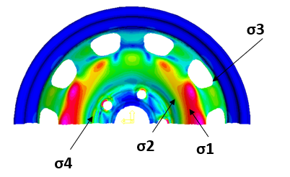
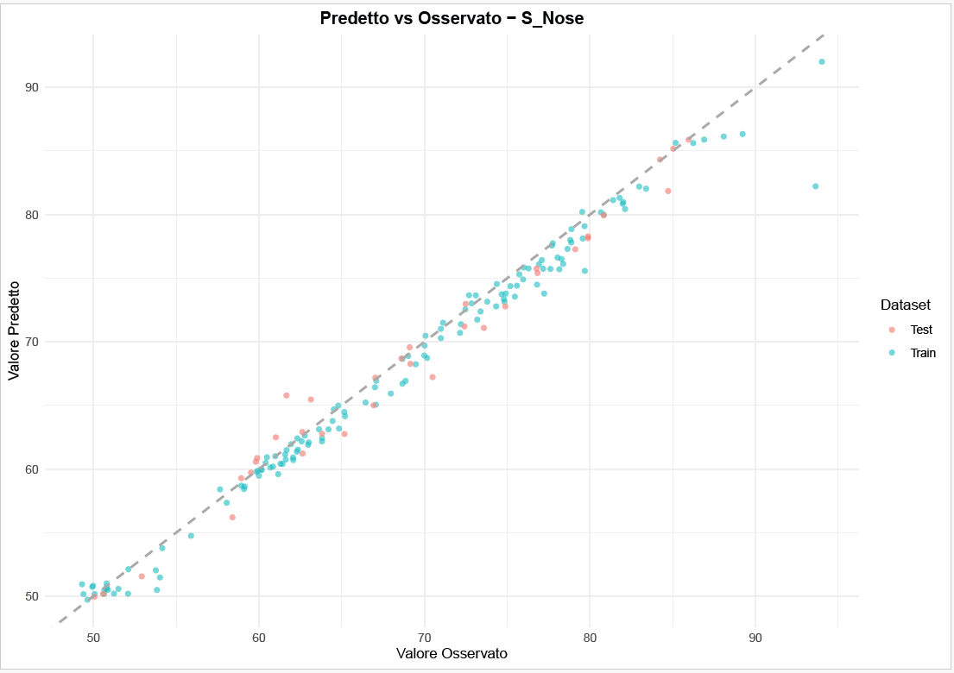
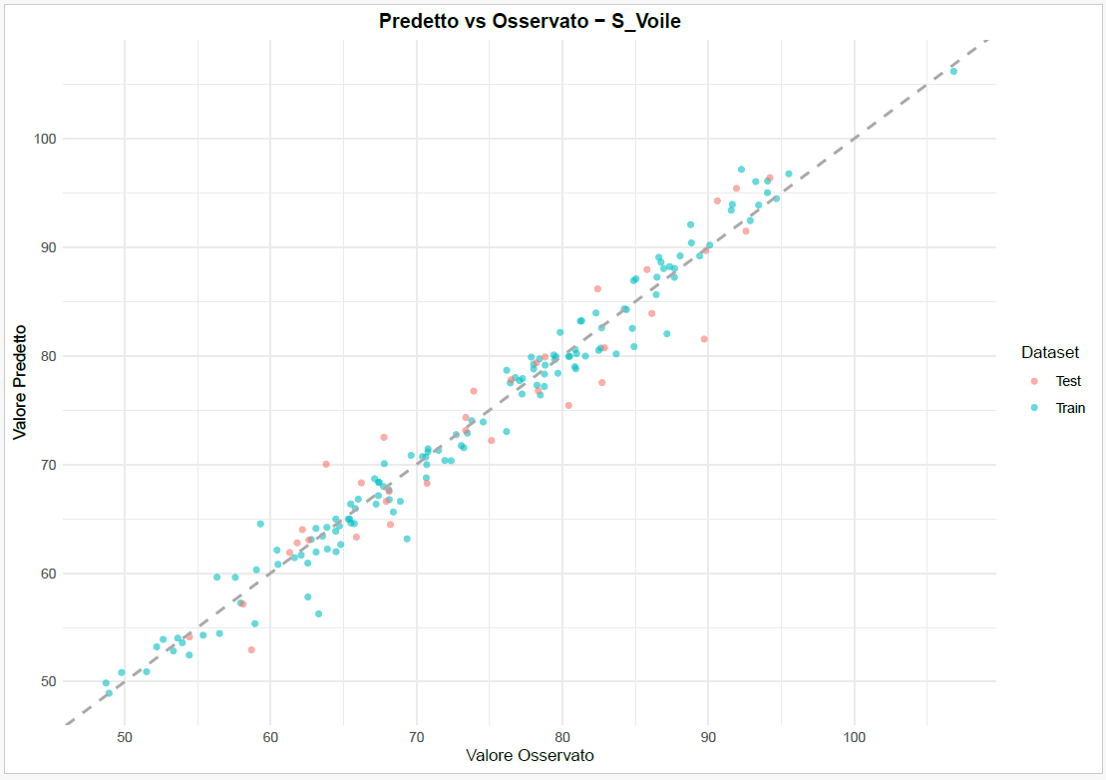
Deep learning: possibile integrazione nel processo di ottimizzazione
Risultati
Nei grafici seguenti, vengono confrontati i valori predetti dal Modello con quelli osservati dal FEM, nelle diverse aree.
R² Train: 0,978
R² Val: 0,973
R² Train: 0,976
R² Val: 0,922

Slide 22
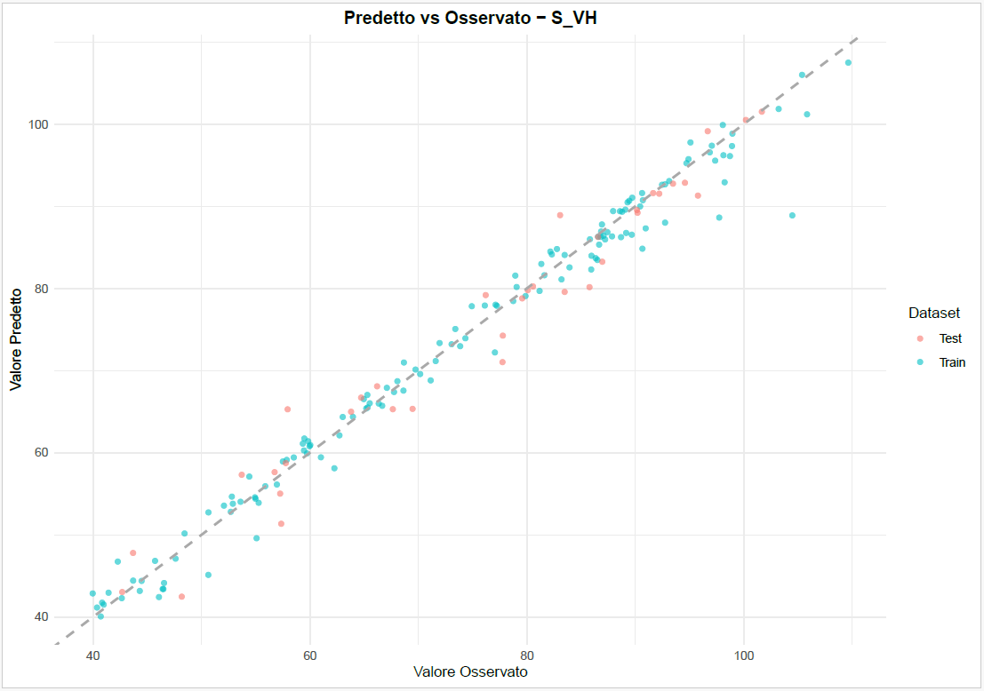
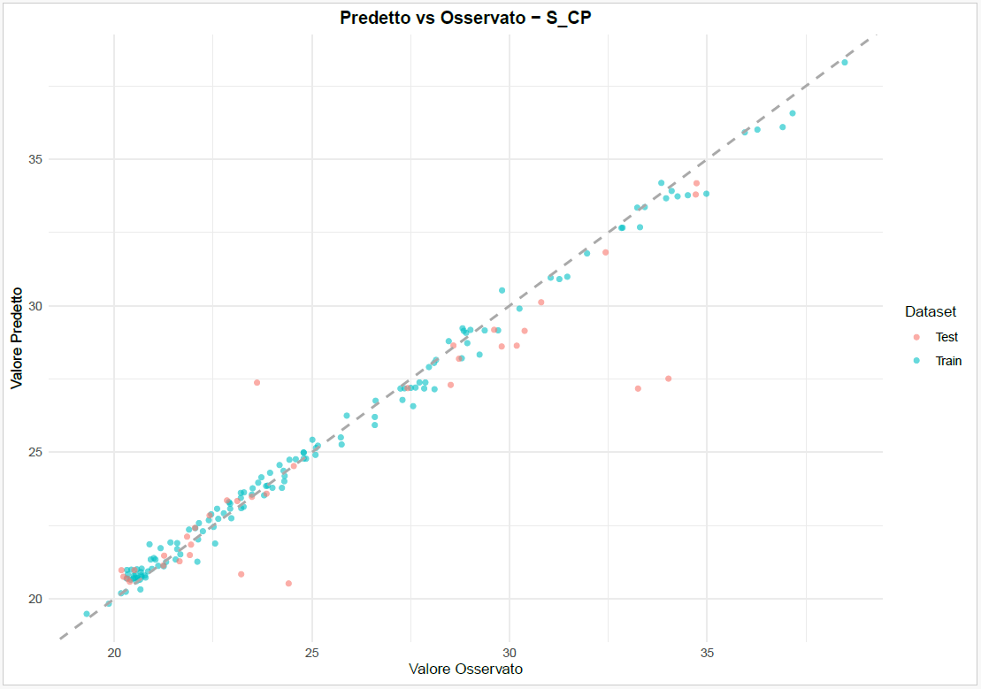
Deep learning: possibile integrazione nel processo di ottimizzazione
Risultati
Nei grafici seguenti, vengono confrontati i valori predetti dal Modello con quelli osservati dal FEM, nelle diverse aree.
R² Train: 0,982
R² Val: 0,961
R² Train: 0,993
R² Val: 0,836

Slide 23

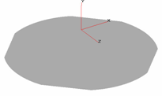
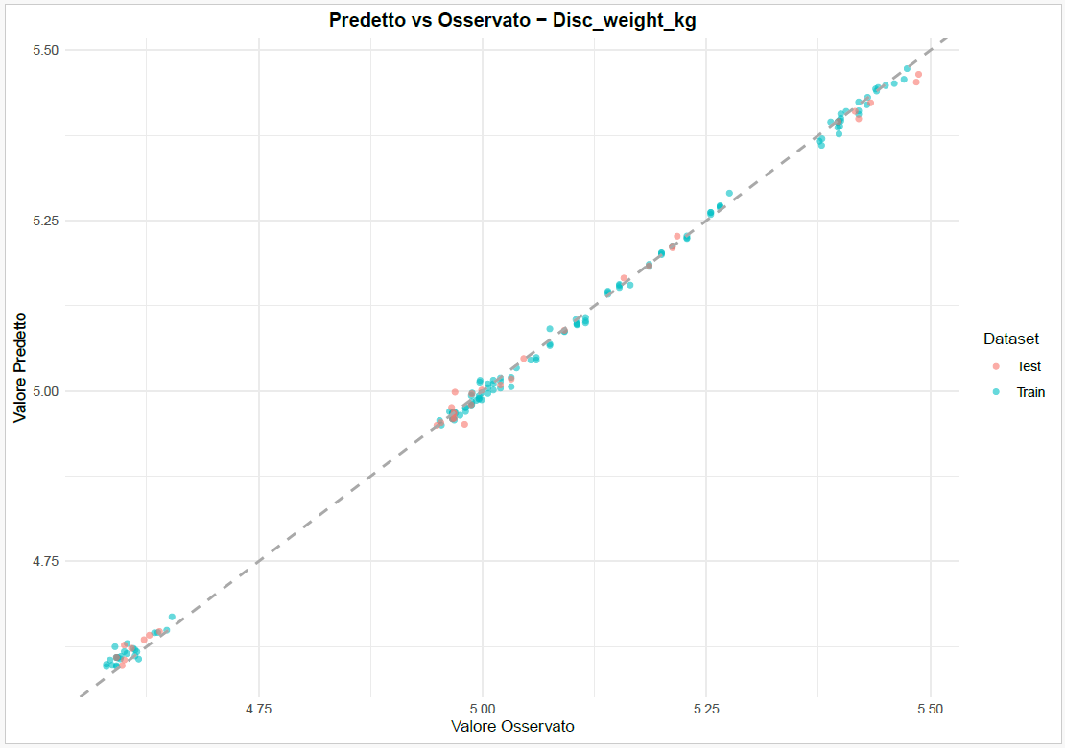
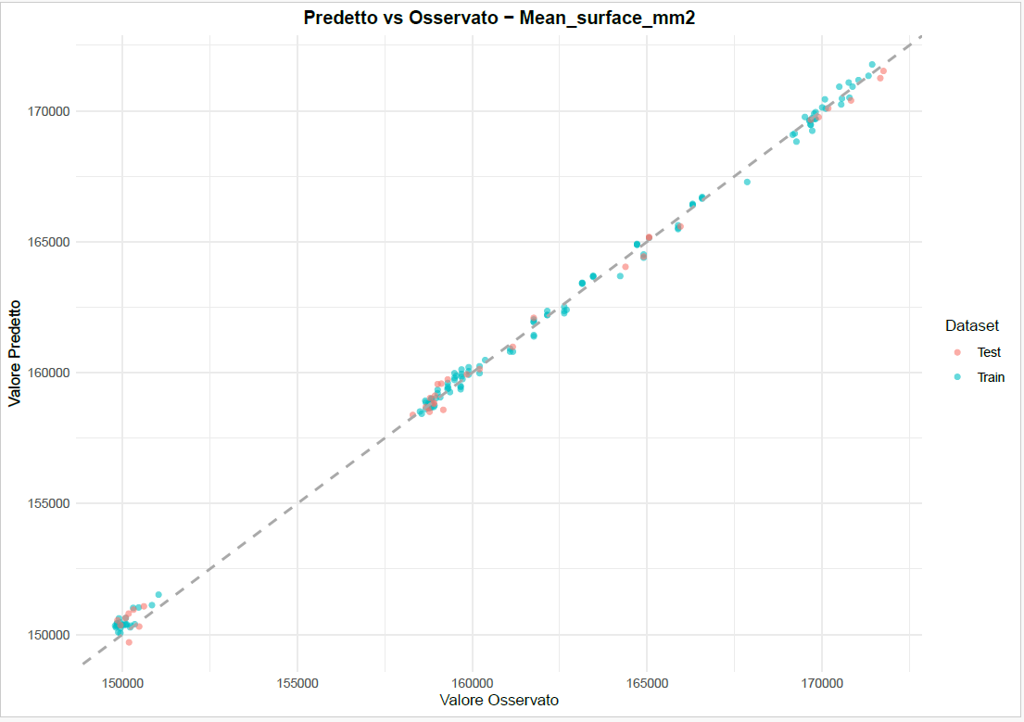
Deep learning: possibile integrazione nel processo di ottimizzazione
Risultati
Nei grafici seguenti, vengono confrontati i valori di peso e di superficie predetti dal Modello con quelli ricavati dal CAD.
R² Train: 0,999
R² Val: 0,998
R² Train: 0,998
R² Val: 0,997

Slide 24
Deep learning: possibile integrazione nel processo di ottimizzazione
Previsione: Ottimizzazione stress
Dopo aver addestrato la rete neurale, è possibile fare delle previsioni sullo stato tensionale del disco ruota, sul suo peso e sulla quantità di materiale necessario per la sua fabbricazione.
Per ogni dimensione (parametro di Input) è stato scelto un valore minimo, un valore massimo e uno step incrementale, come riportato in tabella.
R50
R150
Parameter | Min | Max | Step
R20 | 85 | 110 | 5
R50 | 10 | 20 | 1
D40 | 245 | 265 | 5
H10 | 30 | 50 | 1
R80 | 150 | 500 | 50
D50 | 325 | 335 | 1
R90 | 10 | 20 | 2
P30 | -4 | 4 | 2
Total combinations |  | 571’725
H10
R20
P30
R90
D40
D50
In poco più di 6 minuti l’algoritmo ha calcolato la soluzione di oltre 570’000 soluzioni fornendo (a richiesta) la 4 soluzioni che minimizzano le tensioni nella 4 aree definite come critiche.

Slide 25
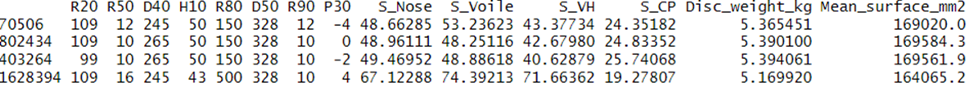
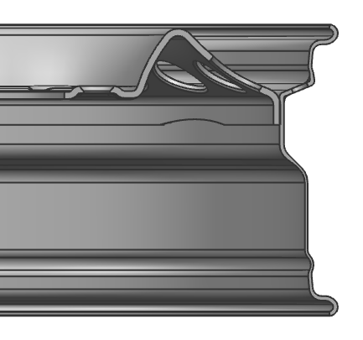
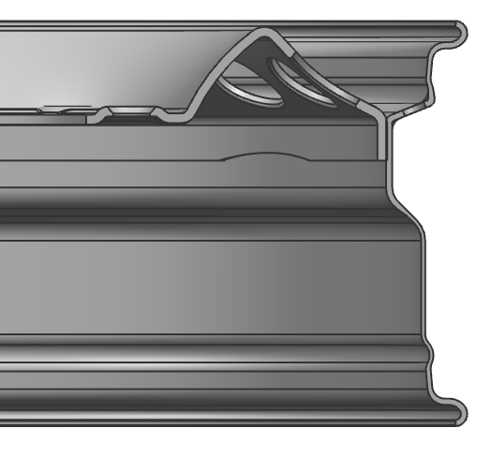
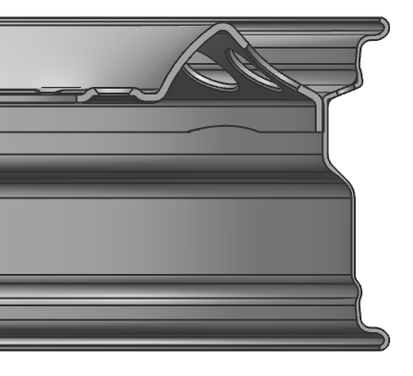
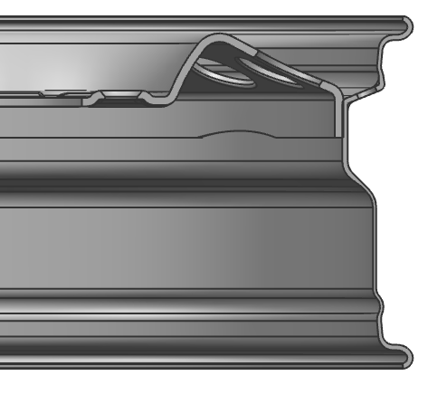
Deep learning: possibile integrazione nel processo di ottimizzazione
Confronto risultati
A valle dell’analisi, come risultato, l’algoritmo ha restituito le 4 configurazioni che minimizzano gli stress nelle 4 zone critiche.
Parametri geometrici
Stress
Peso e fabbisogno

Slide 26
Deep learning: possibile integrazione nel processo di ottimizzazione
Confronto risultati
 | S_nose | S_Voile | S_VH | S_CP | Weight | Surface
NN | 48,66 | 53,23 | 43,37 | 24,35 | 5,37 | 169020,00
FEM | 50,39 | 55,38 | 45,39 | 26,12 | 5,39 | 169513,17
NN | 48,96 | 48,25 | 42,67 | 24,83 | 5,39 | 169584,30
FEM | 51,01 | 48,87 | 40,67 | 24,68 | 5,46 | 171361,92
NN | 49,47 | 48,88 | 40,628 | 25,74 | 5,39 | 169561,90
FEM | 50,31 | 47,95 | 39,84 | 25,17 | 5,42 | 170206,58
NN | 67,12 | 74,39 | 71,66 | 19,28 | 5,17 | 164065,20
FEM | 70,32 | 82,27 | 73,89 | 24,53 | 5,09 | 161723,35

Slide 27
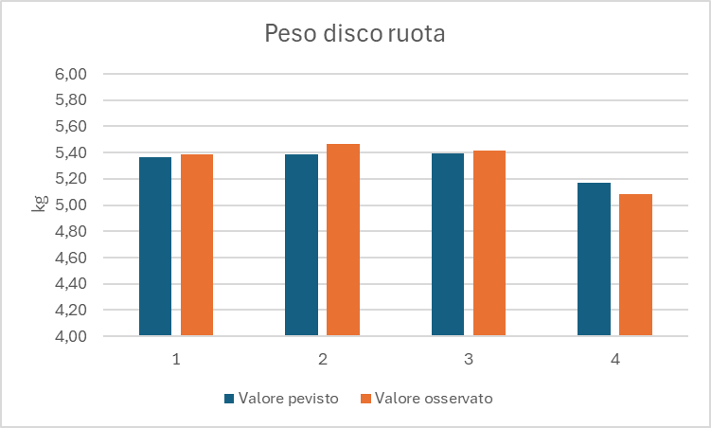
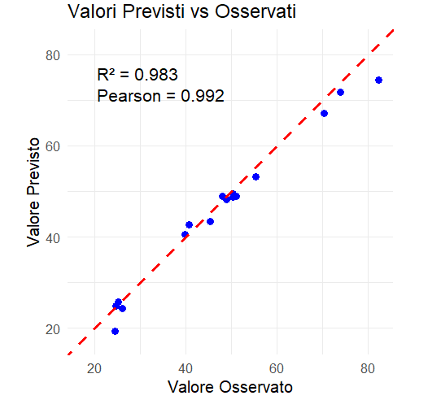
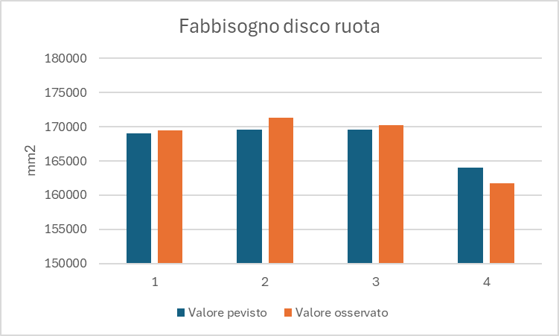
Deep learning: possibile integrazione nel processo di ottimizzazione
Confronto risultati
Tali configurazioni sono state confrontate con dei calcoli FEM aventi le stesse caratteristiche indicate dal modello.
Anche il peso e il fabbisogno del disco ruota è stato confrontato con il dato proveniente dal CAD trovando una ottima correlazione
Pearson=0,992
Pearson=0,994

Slide 28
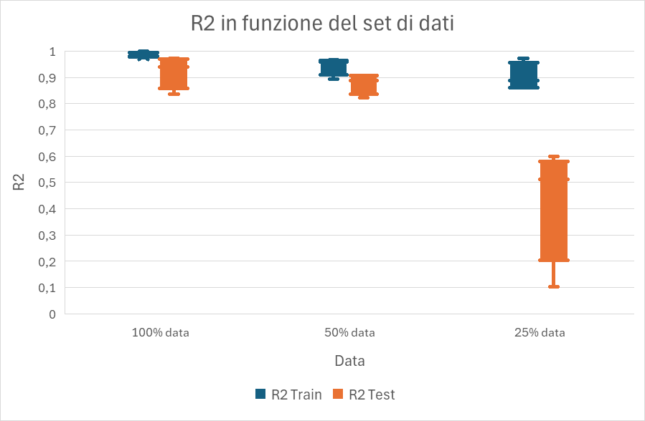
Deep learning: possibile integrazione nel processo di ottimizzazione
Ulteriore analisi: riduzione dei dati di training
Una ulteriore analisi è stata condotta per valutare l’andamento dell’ R² al variare del numero di dati per l’addestramento.
Sono stati confrontati gli R² dei:
full set di dati → 100% (172 osservazioni)
Metà set di dati → 50% (86 osservazioni)
Un quarto di dati → 25% (43 osservazioni)
È visibile come col diminuire del set di dati il modello perda di efficacia.
Molto importante avere un set di dati numeroso.

Slide 29
Indice
La ruota: componente di sicurezza
Obiettivo principale: prevedere il comportamento a fatica
Deep Learning: possibile integrazione nel processo di ottimizzazione
Test di fatica e requisiti
Simulazione FEM
Conclusioni e sviluppi futuri

Slide 30
Conclusioni e sviluppi futuri
Conclusioni
I risultati in questa prima fase di studio sono molto promettenti
L’algoritmo è in grado di scegliere in autonomia gli iper-parametri ottimali per la fase di addestramento della rete
Visti i risultati promettenti, l’implementazione di un algoritmo di Deep Learning supervisionato potrebbe semplificare e velocizzare il processo iterativo di ottimizzazione di un disco ruota nella fase di design.
L’algoritmo una volta addestrato è i grado di fornire in pochi minuti un vasto numero di soluzioni (10^5-10^6), permettendo poi di scegliere la/le migliore/i in funzione delle esigenze progettuali.
Sviluppi futuri
Continua implementazione di dati di training al fine di migliorare l’accuratezza del modello
Aggiunta nel modelli di altri parametri di Input, al fine di saturare tutte le possibilità estetiche di una ruota in acciaio standard
Miglioramento del modello con l’aggiunta di algoritmi di Physical Informed Neural Netweork (PINN) per tutti quei parametri che seguono leggi matematiche
Confronto con altre tecniche per la ricerca di Iper-parametri migliori, come la Bayesian Optimization
Creazione di un interfaccia grafica per aumentare la user-friendliness

Slide 31
Grazie per la cortese attenzione

